Slide 1

Eftersyn og service af fjernvarmeanlæg:

Slide 2
Fjernvarme kursus
Undervisning fra 08.15 til 14.15
Pauser
09.45 til 10.00
11.30 til 12.00

Slide 3

Certifikat til fjernvarmeservice:
Dansk Fjernvarmes Registreringsordning for fjernvarmeinstallationer (FJR)
På baggrund af et stigende behov for bedre service, kontrol, indregulering, energioptimering og rådgivning inden for fjernvarmeområdet, har fjernvarmebranchen i samarbejde med institutter, organisationer og myndigheder etableret et kvalitetssikringssystem for fjernvarmeinstallationer.

Slide 4
Certifikat til fjernvarmeservice:
Dansk Fjernvarmes Registreringsordning for fjernvarmeinstallationer (FJR)
Kvalitetssikringsordningen har til formål at forbedre fjernvarmeinstallationers drift ved at sikre, at kontrol, justering og anbefalinger om forbedringer, som foretages af registrerede virksomheder og servicemontører, foregår på betryggende vis og efter ensrettede retningslinjer i overensstemmelse med reglerne i Dansk Fjernvarmes Registreringsordning for fjernvarmeinstallationer.

Slide 5
Registrering af fjernvarmeselskaber, installatører og montører
        4.1 Registreringsbetingelser for fjernvarmeselskaber
        Ethvert fjernvarmeselskab, som tilbyder kunderne serviceeftersyn af fjernvarmeinstallationer, kan blive registreret inden for FjR - Ordningen, hvis det godtgør, at det opfylder de betingelser, der er opstillet af FjR-Udvalget.

Slide 6
Registrering af fjernvarmeselskaber, installatører og montører
        4.2 Registreringsbetingelser for installatører
        Enhver installatør, som udfører fjernvarmeservice, kan blive registreret inden for FjR - Ordningen, hvis den godtgør, at den opfylder de betingelser, der er opstillet af FjR - Udvalget.

Slide 7
Registrering af fjernvarmeselskaber, installatører og montører
        4.3 Registreringsbetingelser for montører
        Enhver montør kan blive registeret inden for FjR -Ordningen som montør hos en installatør, hvis montøren godtgør at opfylde de registreringsbetingelser, der er opstillet af FjR - Udvalget.

Slide 8
Registrering af fjernvarmeselskaber, installatører og montører
        4.4 Registrering
        Registrering foretages af FjR - Sekretariatet på FjR-Udvalgets vegne ved modtagelse af en underskreven erklæring fra fjernvarmeselskabet eller installatøren/virksomheden om, at FjR - Udvalgets betingelser og vedtægter vil blive overholdt, samt efter indbetaling af et registreringsbeløb fastsat af FjR- Udvalget.

Slide 9
Registrering af fjernvarmeselskaber, installatører og montører
        4.5. Navn og logo
        Ordningens navn og logo er registreret.
        Registrerede virksomheder har ret til at anvende
        FjR - Ordningens navn og logo i annoncer, reklamer m.v.

Slide 10
Forpligtelser for registrerede fjernvarmeselskaber, installatører og montører
        5.1 Arbejde
        Ved registreringen forpligter virksomheden/montøren sig til at overholde FjR - Udvalgets krav og retningslinjer vedrørende arbejdets udførelse samt de administrative bestemmelser.

Slide 11

Forpligtelser for registrerede fjernvarmeselskaber, installatører og montører
        5.2 Uddannelse
        En registreret virksomhed må til arbejde omfattet af FjR-Ordningen kun anvende personer, der er indehaver af et gyldigt FjR - Bevis, og som har gennemgået den uddannelse, der til enhver tid er fastsat af FjR - Udvalget.
        En registreret montør skal være indehaver af et gyldigt FjR - Bevis og have gennemgået den uddannelse, der til enhver tid er fastsat af FjR - Udvalget.

Slide 12
Certifikater og montørbeviser
Certifikater og montørbeviser
Ved bestået teoretisk og praktisk prøve udstedes FjR-certifikat. FjR-certifikatet er bevis for bestået prøve. På baggrund af liste med montører der har tilegnet sig certifikat udsteder FjR-sekretariatet det FjR-bevis, som montøren skal bære, når han udfører service under FjR-ordningen.
Ifølge vedtægterne for FjR-ordningen stk. 3.5 gælder:
” FjR-Sekretariatet udsteder, registrerer og tilbagekalder de for FjR-Ordningen gældende FjR-Beviser for montører, der opfylder de fastsatte uddannelseskrav. FjR-Beviset udstedes for en nærmere fastsat gyldighedsperiode.Fornyelse sker efter FjR-Udvalgets retningslinier.”
Montørbeviset koster ca. 800 kr. + moms, som afregnes med FjR-sekretariatet.
Beviset er gyldigt i 3 år.

Slide 13
Forpligtelser for registrerede fjernvarmeselskaber, installatører og montører
        5.5 Information til sekretariatet
        Den registrerede installatør/virksomhed eller montør er forpligtet til at stille de informationer vedrørende FjR - arbejdet til FjR - Sekretariatets disposition, der er nødvendige for stikprøvekontrollen og for udarbejdelse af statistiske oversigter.

Slide 14
Forpligtelser for registrerede fjernvarmeselskaber, installatører og montører
        5.7 Stikprøvekontrol
        FjR - Sekretariatet forestår efter nærmere retningslinjer udarbejdet af FjR - Udvalget en stikprøvekontrol af det arbejde, som de registrerede virksomheder og montører udfører inden for FjR - Ordningen. Resultatet behandles af FjR - Sekretariatet, der ud fra FjR - Udvalgets retningslinjer er påtaleberettiget over for de registrerede virksomheder og interne servicemontører.

Slide 15
Registreringsordningens økonomi
        6.1 Økonomi
        Ved tilslutning til FjR - Ordningen betaler fjernvarmeselskaber og installatører/virksomheder et registreringsbeløb til dækning af de omkostninger, der er forbundet med registreringen.
        Hertil kommer et årligt gebyr efter registrering til dækning af FjR - Ordningens administration.
        Udgifterne ved FjR - Ordningens aktiviteter dækkes i øvrigt af de registrerede installatører gennem FjR - Udvalgets salg af FjR - Mærkater.
        FjR - Udvalget fastsætter størrelsen af registreringsbeløb og priser på FjR - Mærkater.

Slide 16
Ophør af registrering
        7.1 Tilbagekaldelse
        En installatør kan få tilbagekaldt sin registrering, dersom installatøren eller montøren på trods af påtale fortsat ikke overholder sine forpligtelser i henhold til FjR - Ordningens vedtægter samt FjR - Udvalgets retningslinjer og anvisninger. Påtale såvel som tilbagekaldelse af registrering skal meddeles virksomheden eller montøren ved anbefalet brev.
        Ved tilbagekaldelsen af registreringen fortaber virksomheden omgående sine rettigheder i forbindelse med FjR - Ordningen.
        Når det påtalte forhold er bragt i orden, kan fornyet registrering ske efter gældende regler.

Slide 17
Ophør af registrering
        7.2 Opsigelse
        En registreret installatør/virksomhed opsige sin registrering i FjR - Ordningen med 1 måneds varsel ved skriftlig henvendelse til FjR - Udvalget.

Slide 18
Ophør af registrering
        7.3 Forpligtelser ved ophør
        Når en registrering i FjR - Ordningen ophører, skal den pågældende virksomhed omgående returnere alle FjR - Mærkater til FjR - Sekretariatet. Ubenyttede FjR - Mærkater godtgøres med et beløb pr. mærkat fastsat af FjR - Udvalget.
        Efter registreringens ophør må materiale med FjR - Ordningens navn og logo ikke anvendes.

Slide 19
Service:
Der er 3 former for besøg:
Besigtigelseseftersyn (Førstegangsbesøg)
(Der udfyldes besigtigelsesrapport og servicerapport)
Hovedeftersyn hvert 6. år.
(Der udfyldes besigtigelsesrapport og servicerapport)
Servicebesøg hvert 2. år.
(Der udfyldes servicerapport)
Ved alle besøg skal der udfyldes en tilstandsvurdering.

Slide 20
Besigtigelsesrapport
Besigtigelsesrapport
Besigtigelsesrapporten udfyldes ved hovedeftersynet.
Besigtigelsesrapporten indeholder oplysninger:
Bygningen
Tilslutningsanlægget
Centralvarmeanlægget
Kontrolskema for gennemgang af anlægget
Ved hovedeftersynet udfyldes desuden servicerapporten

Slide 21
Servicerapport
Servicerapport
Servicerapporten udfyldes både ved hovedeftersynet og det efterfølgende vedligeholdelsestjek.
Servicerapporten indeholder oplysninger om:
Måleraflæsninger
Kontrolskema for gennemgang af anlægget

Slide 22
Tilstandsvurdering
Tilstandsvurdering
Tilstandsvurderingen er en skriftlig tilbagemelding til kunden, der anviser forbedringer, der kan opnås på anlægget

Slide 23
Logbog
Logbog
Logbogen er en vigtig del af hovedeftersynet, da det er her kunden kan samle alt sit materiale om fjernvarmeinstallationen. Logbogen består af et ringbind med en række faneblade. I logbogen finder kunden følgende:
Serviceaftalen
Et ark til forbrugsregistrering
En vejledning til indstilling af kundens anlæg
10 gode spare råd om fjernvarme
En brochure om afkøling
Et faneblad til tilstandsvurdering og besigtigelsesrapport
Et faneblad til servicerapporter
Et faneblad til varmeregninger mv.
Et faneblad til vigtige telefonnumre
Logbogen rekvireres fra sekretariatet. Pris ca. 50 kr. + moms + porto og ekspedition.

Slide 24
Procedurer for administration og indberetning af data
I forbindelse med indberetning af data for FjR-ordningen er det besluttet at anvende et elektronisk indberetningssystem, et WEB-system.
Hovedeftersyn
Serviceaftale indgås med kunden
Logbog rekvireres fra værk/sekretariat
Sag åbnes på den nye serviceadresse i WEB - systemet
Hovedeftersyn gennemføres
Data fra besigtigelsesrapport og servicerapport indtastes i WEB - systemet
Tilstandsvurdering udarbejdes
Tilstandsvurdering og logbog sendes pr. brev eller afleveres personligt til kunden

Slide 25
Procedurer for administration og indberetning af data
Vedligeholdelsestjek/service
Gå ind på eksisterende sag på serviceadressen i WEB - systemet
Servicerapport skrives ud til besøg (2 eksemplarer)
Gennemfør vedligeholdelsestjek
Det ene eksemplar af servicerapporten efterlades hos kunden
Data fra rapport indtastes i WEB - systemet

Slide 26



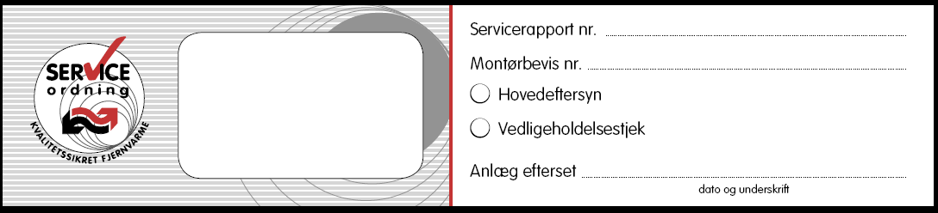

Eftersyn og service af fjernvarmeanlæg:

Slide 27

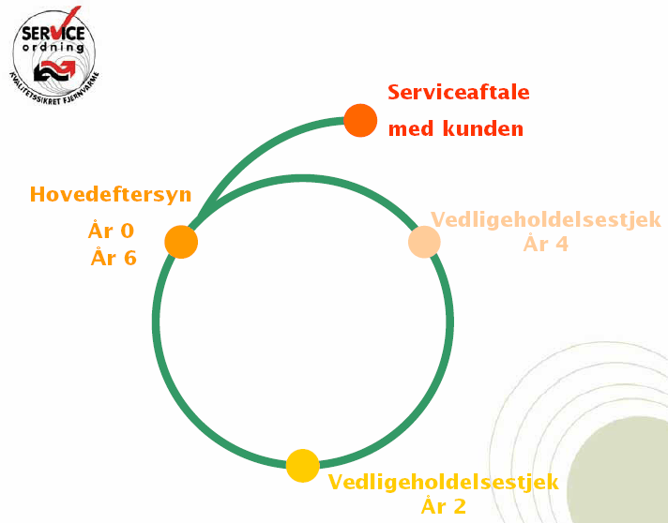



Eftersyn og service af fjernvarmeanlæg:

Slide 28
Krav til montøren!
Den registrerede servicemontørs opgave er at sikre, at forbrugeren opnår den ønskede komfort med mindst mulig energiforbrug.
Servicemontøren skal således levere kvalificeret energirådgivning til forbrugeren og foreslå
nødvendige eller hensigtsmæssige forbedringer på forbrugerens anlæg.

Slide 29
Krav til montøren!
Samtidig skal den registrerede servicemontør sikre, at fjernvarme-værkets ønske om bedst mulig udnyttelse af den leverede energimængde opnås.
Servicemontøren skal således sikre, at værkets afkølingskrav som minimum opfyldes.
Den registrerede servicemontør skal kontrollere anlæggets og komponenternes funktion samt justere og indregulere anlægget til
optimal drift.

Slide 30
Krav til montøren!
Hvis værkets afkølingskrav ikke kan opfyldes, skal den registrerede servicemontør anføre dette i servicerapporten.
Derefter skal problemet løses i fællesskab enten ved forslag til ændringer i forbrugerens anlæg eller ved anbefaling af ændringer i
fjernvarmeværkets driftsvilkår.

Slide 31
Krav til montøren!
Det vigtigste at kontrollere er returtemperaturen fra installationen til fjernvarmeværket. Det gælder både efter at anlægget er indstillet
og senere under driften.
Uanset om fjernvarmeværket kræver en bestemt afkøling af fjernvarmevandet, bør returtemperaturer over 35 °C kun undtagelsesvis accepteres i fjernvarmeinstallationer. I den dimensionerede situation ved -12 °C udetemperatur kan en returtemperatur på 40°C fra radiatorinstallationen dog accepteres.

Slide 32
Krav til montøren!
Som afslutning skal montøren kontrollere at cirkulerende vandmængde er tilstede.
Det gøres ved at max belaste varmeanlægget, kontrollere flow på energimåleren, er vandmængden for lille øges differenstrykket, og omvendt, der må gerne være et over og underflow på 10%

Slide 33
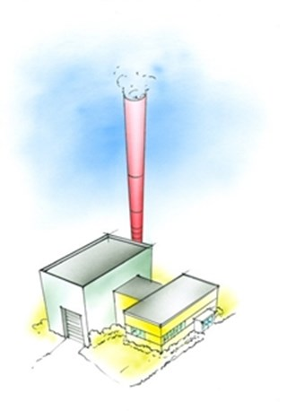
En montør skal altid gøre sig bekendt, med det lokale fjernvarmeværks
bestemmelser!

Slide 34
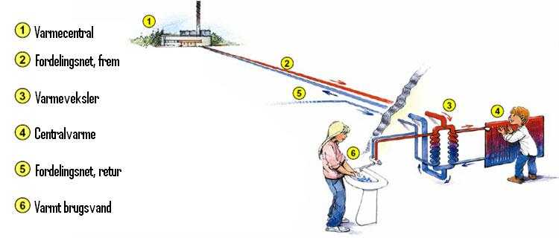
Fjernvarmesystem!
Fjernvarmesystemet kan opdeles i følgende hovedbestanddele:
- Produktionsanlæg
- Fordelingsanlæg
- Forbrugsanlæg.

Slide 35
Produktionsanlægget!
Produktionsanlægget svarer til kedelanlægget, og kan være et kombineret varme/elværk (kraftvarme værk).
I dag er energikilderne til fjernvarme affald, kul, biomasse og naturgas, der anvendes også ganske få % olie.

Slide 36
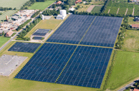
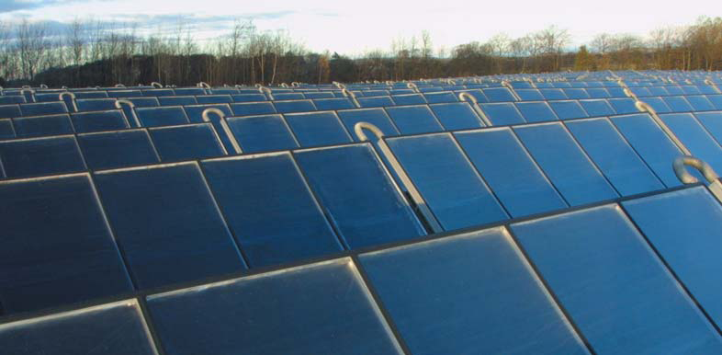
Solfangeranlæg!

Slide 37

Fordelingsanlægget!
Fordelingsanlægget er lig gadeledningsnettet, som tjener til transport af det varme vand.
Fjernvarmeledninger kan opdeles således;
- Transmissionsledninger
- Fordelingsledninger
- Stikledninger.

Slide 38
Forbrugeranlægget!
Generelt gælder, at ethvert fjernvarmeværk har egne regler og retningslinjer, som i et og alt skal følges.
Disse lokale bestemmelser skal som minimum angive:
- variation af fremløbstemperaturer over året
- maksimalt forekommende statisk tryk
- maksimalt forekommende differenstryk
- minimalt disponibelt differenstryk
- krav til afkøling eller krav til maksimal returtemperatur
- krav til tilslutningsprincip for varmeanlæg
- krav til produktionsanlæg for varmt vand
-værkets afregningsform og –vilkår i forhold til forbrugerne

Slide 39
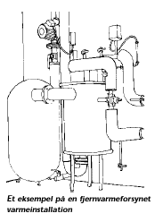
Brugerinstallationer!
Brugerinstallationer opdeles i to hovedgrupper, direkte og indirekte anlæg:
Direkte anlæg karakteriseres ved, at fjernvarmevandet cirkulerer direkte i den interne varmeinstallation.
- Direkte anlæg uden opblanding
- Direkte anlæg med opblanding
Indirekte anlæg karakteriseres ved, at der er installeret en varmeveksler, hvori fjernvarmevandet ( primærsiden) er adskilt fra den interne varmeinstallation, (sekundærsiden)
- Indirekte anlæg
- Indirekte anlæg med tilslutning af supplerende energikilde

Slide 40
Generelle krav!
Fjernvarmeanlæg er varmtvandsanlæg med fremløbstemperaturer på op til 110°C, og er omfattet af Arbejdstilsynets publikation nr. 58: Foreskrifter for ufyrede varmtvandsanlæg.
Varmeværkerne stiller normalt ikke forbrugerne frit, ved valg af direkte eller indirekte tilslutning.
Varmeinstalltioner som tilsluttes et fjernvarmesystem, skal udføres således, at der sikres en tilpas afkøling, mindst 30°C.

Slide 41


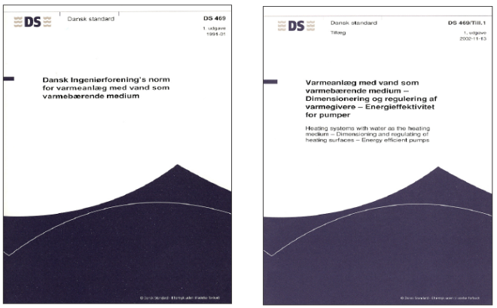
Normer & forskrifter:
Enhver nyinstallation eller ændring af eksisterende installationer skal projekteres og udføres i overensstemmelse med den til enhver tid gæl-dende lovgivning.
Nærværende "Tekniske bestemmelser for fjernvarme"
Bygningsreglementet
Bygningens varmetab, DS 418
Vandnormen, DS 439
Varmenorm, DS 469
Isoleringsnorm, DS 452
Arbejdstilsynets "Forskrifter for fyrede varmtvands-
anlæg" og "Forskrifter for ufyrede anlæg

Slide 42
Generelle krav!
Varmeinstallationer skal udføres, så der sikres brugeren en god varmecomfort, med et minimalt varmeforbrug samt en god afkøling af fjernvarmevandet.
For varmeanlæg der tilsluttes direkte med fjernvarme, dimensioneres varmeafgiveren for en fremløbstemperatur på 70°C.

Slide 43
Generelle krav!
Det er af afgørende betydning, for at opnå en tilfredsstillende funktion af varmeinstallationen, at de enkelte komponenter i installationen er dimensioneret efter de korrekte tryk, temperatur og belastningsforhold.
Da temperatur og trykforhold kan variere en del afhængig af beliggenhed og tidspunkt på døgnet, tilrådes det at søge oplysninger, om disse forhold ved det lokale fjernvarmeværk.

Slide 44
Generelle krav!
Tilslutningsanlægget bør som minimum være udstyret med:
- Termometre til registrering af temperaturer.
- Ventiler til separat afspærring af varmtvands og varmeinstallationer.
- Plads til målerarrangement med ventiler, således at udskiftning kan foretages uden større spild af vand.
- Unioner og flanger, så anlægget kan adskilles uden større problemer.
- Studse og ventiler for aftapning, udluftning og trykprøvning af anlæg, der henvises til bygningsreglement.

Slide 45
Specielle krav!
Nogle varmeværker stiller specielle krav til projektering og bruger-installationer. Det vil derfor være en fordel, at henvende sig til det lokale fjernvarmeværk, forud for projektering. Derved sikrer man sig, at der bliver etableret et velfungerende fjernvarmeanlæg.

